Slide 1
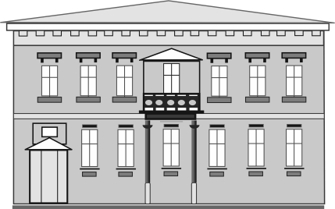
ГБОУ ДПО РК «Крымский республиканский институт постдипломного педагогического образования»
Министерство образования, науки и молодежи Республики Крым
Итоговая коллегия Министерства образования, науки и молодежи Республики Крым
Секция руководителей муниципальных методических служб
Дата проведения: 24 августа 2022 г.
Об организационно-методическом сопровождении деятельности образовательных организаций и педагогических работников
Крыжко Екатерина Евгеньевна, заведующий центром непрерывного повышения профессионального мастерства педагогических работников ГБОУ ДПО РК КРИППО

Slide 2
Единая федеральная система научно-методического сопровождения педагогических работников и управленческих кадров (ЕФСНМС)
ФЕДЕРАЛЬНЫЙ УРОВЕНЬ
МИНИСТЕРСТВО ПРОСВЕЩЕНИЯ РФ ФЕДЕРАЛЬНЫЙ КООРДИНАТОР СИСТЕМЫ
ФГАОУ ДПО «Академия Минпросвещения России»
РЕГИОНАЛЬНЫЙ УРОВЕНЬ
Создан на базе ГБОУ ДПО РК КРИППО Центр непрерывного повышения профессионального мастерства педагогических работников (ЦНППМ)
МУНИЦИПАЛЬНЫЙ УРОВЕНЬ
Сетевое взаимодействие с ЦНППМ ГБОУ ДПО РК КРИППО
Трехсторонние соглашения Минобразования Крыма, ГБОУ ДП РК КРИППО (ЦНППМ) и Управления образованием 25 муниципалитетов Республики Крым
Реализовано с 01.09.2022 в рамках функционирования (ЕФСНМС) 10 ДПП ПК
Обучено 2 910 человек, прошедших повышение квалификации в ЦНППМ

Slide 3
ГБОУ ДПО РК «Крымский республиканский институт постдипломного педагогического образования»
НАПРАВЛЕНИЯ ДЕЯТЕЛЬНОСТИ
Анализ:
результатов диагностики профессиональных компетенций
результатов деятельности муниципальных и иных методических служб
запросов по направлениям профессионального развития
затруднений слушателей при освоении программ ДПО для улучшения курсов
лучших практик
Информирование:
о новых тенденциях развития образования и приоритетных направлениях развития отрасли
об актуальных программах федерального реестра, образовательных программах ДПО
о ресурсах и возможностях профессионального развития в субъекте и за его пределами, в открытом образовательном пространстве
Организационно-методическое сопровождение:
разработка индивидуальных образовательных маршрутов
методическое сопровождение в процессе прохождения индивидуальных образовательных маршрутов по программам ДППО из федерального реестра
сопровождение центров «Точка роста», молодых педагогов
организация «горизонтального» обучения, Ассамблея учителей Республики Крым
Государственной итоговой аттестации (ГИА-Карта Крыма)
учителей сопровождение на региональном уровне мероприятий, проводимых Федеральным оператором
Консультирование:
по вопросам прохождения индивидуального образовательного маршрута и освоения программ из федерального реестра ДПО
функционирования Единого федерального портала ДПО
методических служб по вопросам эффективного методического сопровождения
по вопросам внедрения целевой модели наставничества

Slide 4
В рамках функционирования ЕФСНМС реализуются дополнительные профессиональные программы Академии Минпросвещения России
Название программы | Срок освоения программы | Срок реализации программы | Категория обучающихся | План | Факт
«Содержательные аспекты методического сопровождения учителя в условиях реализации требований обновленных ФГОС НОО, ФГОС ООО» | 36 академических часов | 21.02– 23.03.2022 | Методисты методических служб, специалисты ИРО/ИПК, осуществляющие сопровождение учителе различных предметных областей. | 117 | 67
«Школа современного учителя. Развитие естественно-научной грамотности» | 56 академических часов | 01.03– 14.04.2022 | Учителя химии, физики, биологии, географии, реализующие программы основного общего образования. | 179 | 118
«Школа современного учителя. Развитие читательской грамотности» | 56 академических часов | 01.03– 14.04.2022 | Учителя русского языка, литературы, истории, обществознания, реализующие программы основного общего образования. | 181 | 107
«Школа современного учителя. Развитие математической грамотности» | 56 академических часов | 01.03– 14.04.2022 | Учителя математики, реализующие программы основного общего образования. | 75 | 54
«Реализация требований обновленных ФГОС НОО, ФГОС ООО в работе учителя» | 36 академических часов | 29.03– 05.05.2022 | Педагоги начального общего образования и педагоги основного общего образования | 1662 | 1325
«Подготовка специалистов ЦНППМ к работе с программами ДПО, включенными в Федеральный реестр» | 36 академических часов | 12.04–16.05.2022 | Специалисты ЦНППМ | 5 | 3
«Школы Министерства просвещения России»: новые возможности для повышения качества образования». | 48 академических часов | 20.04–23.05.2022 | Руководители, заместители руководителей общеобразовательных организаций, запланированных к вводу в эксплуатацию в 2022 году. | 16 | 10
«Актуальные вопросы управления качеством образования в условиях реализации обновленных ФГОС» | 36 академических часов | 25.04–23.05.2022 | Представители института развития образования или института повышения квалификации из числа заведующих кафедрами управления образованием, оценки качества образования, руководителей структурных подразделений, курирующих вопросы управления качеством образования | 3 | 3
«Внутренняя система оценки качества образования: развитие в соответствии с обновленными ФГОС» | 36 академических часов | 30.05–27.06.2022 | Руководители, заместители руководителей общеобразовательных организаций. | 188 | 91
«Использование современного учебного оборудования в ЦО естественно-научной и технологической направленностей «Точка роста»» | 36 академических часов | 16.08– 20.09.2022 | Педагогические работники (учителя биологии, химии, физики, естествознания, педагоги дополнительного образования), осуществляющие (планирующие осуществлять) обучение по образовательным программам в центрах «Точка роста» | 2

Slide 5
Количество учителей, вошедших в региональный методический актив на основании результатов оценки методических компетенций
№ п/п | Муниципалитет | Количество учителей | Предмет
1 | г. Джанкой | 2 | Литература, математика
2 | г. Евпатория | 2 | Химия, биология
3 | г. Керчь | 1 | География
4 | г. Саки | 1 | Русский язык
5 | г. Симферополь | 3 | Химия, литература, русский язык
6 | г. Феодосия | 2 | Русский язык, химия
7 | г. Ялта | 1 | География
8 | Бахчисарайский район | 2 | География, химия
9 | Джанкойский район | 1 | Русский язык
10 | Кировский район | 2 | Математика, физика
11 | Красногвардейский район | 2 | Литература, русский язык
12 | Красноперекопский район | 3 | Математика, физика, история
13 | Ленинский район | 3 | История, литература, русский язык
14 | Нижнегорский район | 1 | Физика
15 | Первомайский район | 1 | Русский язык
16 | Раздольненский район | 2 | Физика, литература
17 | Сакский район | 3 | Литература, математика, обществознание
18 | Симферопольский район | 2 | Русский язык, литература
19 | Советский район | 1 | Русский язык
20 | Черноморский район | 1 | Русский язык
Оценка методических компетенций (ОМК)
Оценка предметных и методических компетенций (ОПМК)
I этап
ОМК 14.04.2022 | ОМПК 21.04.2022
65 заявлено 38 | 335 заявлено 12
II этап
ОМК 14.04.2022 | ОМПК 21.04.2022
66 заявлено | 328 заявлено

Slide 6
ГБОУ ДПО РК «Крымский республиканский институт постдипломного педагогического образования»
Количество общеобразовательных организаций, на базе которых срзданы / планируется создание Центров образования естественно-научной и технологической направленности «Точка роста» в республике Крым
11 (2020 г.)
48 (2021 г.)
50 (2022 г.)
50 (2023 г.)

Slide 7
РЕАЛИЗАЦИЯ АКТУАЛЬНЫХ ДОПОЛНИТЕЛЬНЫХ ПРОФЕССИОНАЛЬНЫХ ПРОГРАММ ПОВЫШЕНИЯ КВАЛИФИКАЦИИ В РАМКАХ ЕСТЕСТВЕННО-НАУЧНОГО НАПРАВЛЕНИЯ В 2022, 2023 гг.
18 ч.
«Робототехника и 3D-моделирование в образовательных центрах «Точка роста» и детских технопарках «Кванториум»
18 ч.
«Центр «Точка роста» как ресурс формирования у обучающихся современных технологических навыков»
18 ч.
«Центр «Точка роста»: новые возможности для воспитания, обучения и развития учащихся»
18 ч.
18 ч.
«Использование современных средств обучения центров «Точка роста» для учебно-исследовательской и проектной деятельности»
«Межпредметная интеграция в центрах «Точка роста» как средство повышения качества образования и целостного развития личности обучающихся»
Категория слушателей: Заместители директоров по учебно-воспитательной работе, учителя-предметники, педагоги дополнительного образования
167/96 человек 2022 год

Slide 8
ГБОУ ДПО РК «Крымский республиканский институт постдипломного педагогического образования»
Методическое
сопровождение
Педагогическая мастерская:
10.03.2022
Учебно-методическое обеспечение функционирования центров «Точка роста», детских технопарков «Кванториум», мастер-классы по направлениям «Робототехника», «Медиаобразование»
Материалы размещены по ссылке:
https://krippo.ru/index.php/14-moduli/2272-10-03-2022
22.09.2022
мастер-классы по направлениям «Химия», «Физика», «Биология»
Нормативны документы
Режим доступа:
https://krippo.ru/index.php/14-moduli/2362-normativnye-dokumenty
Кустовые семинары:
Цель семинаров – обмен опытом и решение вопросов практического использования технического оборудования центров «Точка роста» и школьных «Кванториумов»
09.02-10.02.2022 г.
Педагоги 83 общеобразовательных организаций Республики Крым, 18 мастер-классов, представленных педагогами центров «Точка роста» и школьных «Кванториумов» из 16-ти регионов Республики Крым,
Материалы семинаров размещены по ссылке: https://krippo.ru/index.php/14-moduli/2257-tochka-rosta
Школа молодого педагога
(весенняя и осенняя сессии)
Режим доступа:
https://krippo.ru/index.php/14-moduli/2030-youngteacher

Slide 9
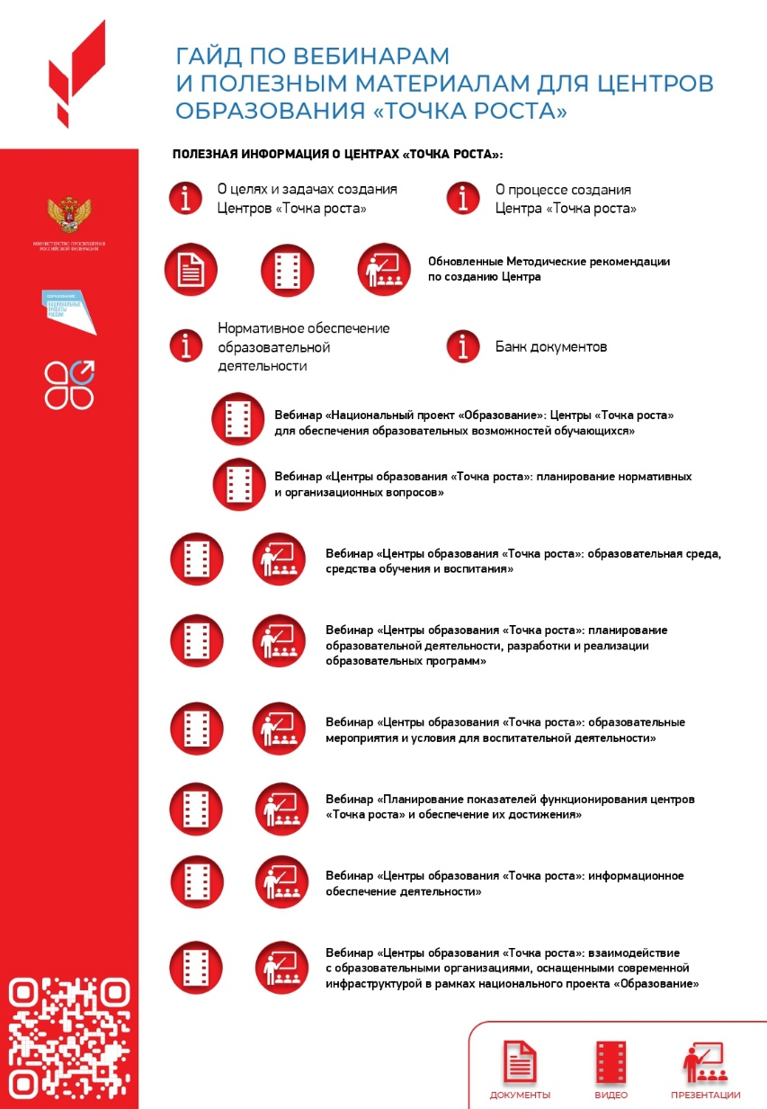
ГБОУ ДПО РК «Крымский республиканский институт постдипломного педагогического образования»
Методическое
сопровождение
Информирование:
ДИСТАНТ!!! РАБОТАЕМ ВМЕСТЕ
https://krippo.ru/index.php/14-moduli/1679-07-04-2020-1
Вопрос методисту
https://krippo.ru/index.php/2015-01-14-09-46-18/vopros-metodistu

Slide 10
Сайт КРИППО: https://www.krippo.ru/index.php/institut

